Slide 1
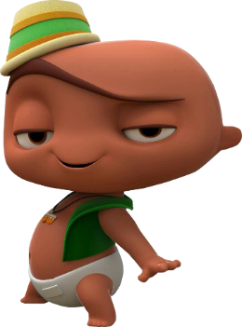
MATHIAS
ADRIAN
Te invito a mi Cumpleaños..!!!
Martes 7
de Julio
A las 3:00 pm.
En Elvira García y García
N° 611 - Las quintanas

